Slide 1
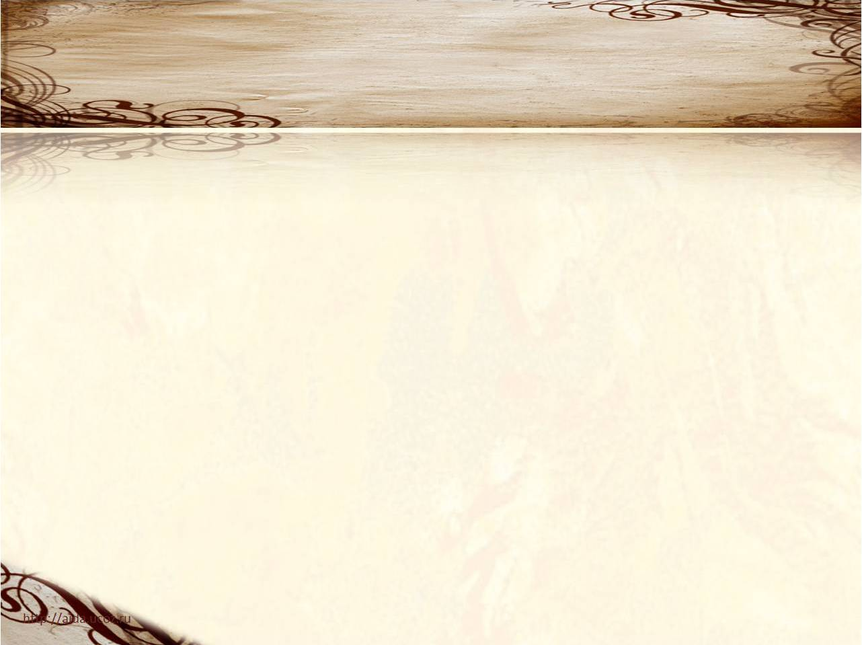
История открытия и исследования Приморского края
Составила Холкина Наталья Викторовна
Учитель географии МОКУ «Галенковская средняя общеобразовательная школа Октябрьского района»

Slide 2
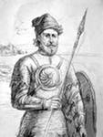
Ива́н Ю́рьевич Москви́тин (годы рождения и смерти неизвестны)
Русский землепроходец, атаман пеших казаков. В 1639 году с отрядом казаков первым из европейцев достиг Охотского моря, открыл его побережье и Сахалинский залив.
В апреле 1640 года казаки совершили плавание вдоль материкового побережья на юг, предположительно до входа в Амурский лиман. По пути наблюдали Шантарские острова.
Географические данные, собранные Москвитиным, использовал К. Иванов при составлении первой карты Дальнего Востока (март 1642 года).

Slide 3
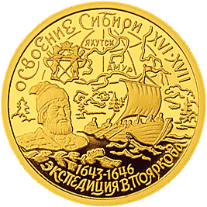
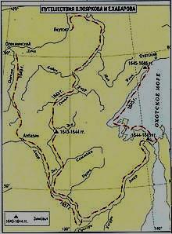
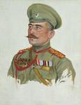
Васи́лий Дани́лович Поярков (до 1610 - после 1667)
Русский землепроходец. В 1643—1646 годах руководил отрядом, который впервые проник в бассейн реки Амур, открыл реки Зея, Амурско-Зейскую равнину, среднее и нижнее течение реки Амур до устья. Собрал ценные сведения о природе и населении Приамурья.
Памятная монета Банка России, 2001

Slide 4
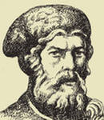
Ерофей Павлович Хабаров (около 1603 года- 1671 год)
Русский исследователь, путешественник и предприниматель. Прошёл на судах весь Амур, построил укреплённый острог, был жесток с коренным населением, чем сыскал дурную славу.
Именем Хабарова названы:
основанный в 1858 году военный пост Хабаровка (с 1893 года — Хабаровск);
посёлок и железнодорожная станция Ерофей Павлович на Транссибирской магистрали (1909).

Slide 5
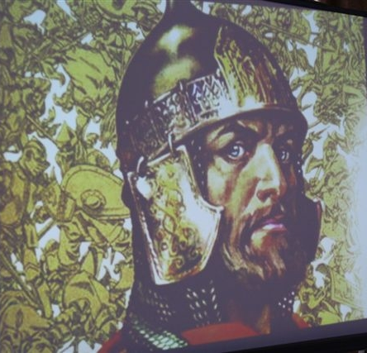
Онуфрий Степанов (годы рождения и смерти неизвестны)
Сибирский казак XVII в. Участник похода Ерофея Хабарова в Даурию. Оставшись после отъезда Хабарова в 1652 г., "приказным человеком великой реки Амура - новой Даурской земли", Степанов много терпел лишений, несколько лет успешно боролся с богдойцами и маньчжурами, выстроил "городок" у устья реки Камары, которого не могли взять маньчжуры, осаждавшие его несколько недель в числе 3000 человек (против 500 защитников). Погиб в 1658 г., вероятно, в схватке с маньчжурами, после побега некоторых казаков. Ср. Садовников "Наши землепроходцы" (Москва, 1874).

Slide 6
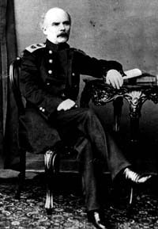
Генна́дий Ива́нович Невельско́й (23 ноября (5 декабря) 1813- 17 (29) апреля 1876)
Российский адмирал (1874 год), исследовательДальнего Востока, основатель города Николаевск-на-Амуре. Доказал, что устье Амура доступно для входа морских судов и что Сахалин — остров.

Slide 7
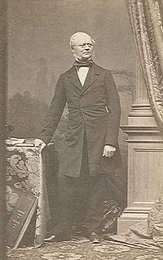
Леопо́льд Ива́нович фон Шренк (нем. Leopold von Schrenck, 24 апреля [6 мая] 1826 - 8 [20] января 1894)
Российский зоолог, геолог и этнолог. По окончании курса в Дерптском университете в 1850 г. со степенью магистра философии, был отправлен (1853—1857) к восточным берегам Сибири для собирания естественнонаучных коллекций по ботанике, зоологии и этнографии, проведения океанографических работ.
Именем Шренка назван хребет на Сахалине (в Долинском районе) и одна из самых красивых змей Дальнего Востока — полоз Шренка. Также в честь него названа бабочка - Переливница Шренка, а также Амурский осётр (лат. Acipenser schrenckii).

Slide 8
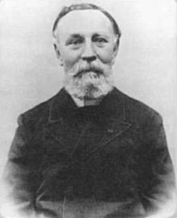
Михаил Иванович Венюков (1832—1901)
Русский путешественник и военный географ, генерал-майор. В 1857—1863 гг. Венюков объехал Амур, Уссури, Забайкалье, Иссык-Куль, Тянь-Шань, Алтай и Кавказ, в 1861 г. произведён в майоры. В 1868—1869 гг. он предпринял кругосветное путешествие, при чем с особенным вниманием отнесся к Китаю и Японии.
Именем Михаила Ивановича Венюкова названо село Венюково Вяземского района Хабаровского края, река Венюковка в Тернейском районе и перевал через Сихотэ-Алинь возле посёлка Кавалерово Приморского края (автомобильная трасса А181). На перевале установлен обелиск.

Slide 9
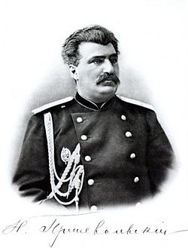
Никола́й Миха́йлович Пржева́льский (31 марта [12 апреля] 1839- [1 ноября] 1888)
Русский путешественник и натуралист.
Действительный член Русского географического обществ с 1864 года. Предпринял несколько экспедиций в Центральную Азию. В 1878 году избран почётным членом Академии наук. Генерал-майор (с 1886 года). С 1867 года совершал экспедиции по Уссурийскому краю и Центральной Азии. Британское Королевское географическое общество назвало Николая Пржевальского «самым выдающимся путешественником» мира. Петербургская Академия наук наградила Пржевальского медалью с надписью: «Первому исследователю природы Центральной Азии».
Н. М. Пржевальский, по мнению А. И. Воейкова, был одним из крупнейших климатологов XIX века.
В память об исследователе названы: географические объекты: Хребет Пржевальского, открытый им; ледник на Алтае и др.; ряд видов животных и растений, в том числе лошадь Пржевальского, пеструшка Пржевальского, багульник Пржевальского; город Каракол, в Киргизии, 1889 по 1922 годы и 1939 по 1992 годы носил имя Пржевальск; улицы Пржевальского в Москве, Минске, Иркутске, Смоленске и др. городах; гимназия имени Н. М. Пржевальского, г. Смоленск; в Приморском крае в честь Н. М. Пржевальского названа горная система — горы Пржевальского, пещера недалеко от города Находка и скальный массив в бассейне реки Партизанская.

Slide 10
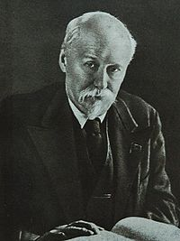
Влади́мир Лео́нтьевич Комаро́в (1 (13) октября 1869- 5 декабря 1945)
Русский ботаник и географ, педагог и общественный деятель. Член-корреспондент Академии наук (1914), действительный член (1920), вице-президент (1930—1936) и президент (1936—1945) Академии наук СССР, организатор многочисленных филиалов, ботанических садов и баз Академии наук.
Автор трудов по описанию флор, растительности, новых видов и природы Приморья, Камчатки, Саян, Прибайкалья, Якутии, Зеравшана, Монголии, Китая, Кореи и пр., а также по разработке теории ботаники и ботанической географии, учения о расах и рядах автор трудов по описанию флор, растительности, новых видов и природы Приморья, Камчатки, Саян, Прибайкалья, Якутии, Зеравшана, Монголии, Китая, Кореи и пр., а также по разработке теории ботаники и ботанической географии, учения о расах и рядах.

Slide 11
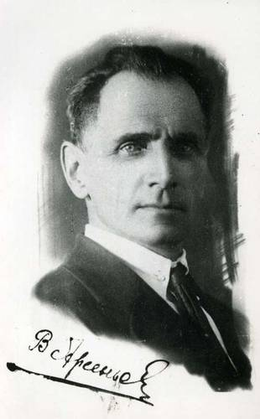
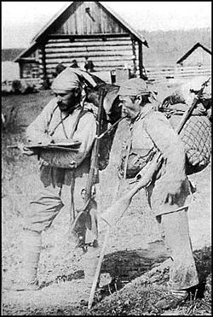
Влади́мир Кла́вдиевич Арсе́ньев (10 сентября 1872 - 4 сентября 1930)
Русский путешественник, географ, этнограф,
писатель, исследователь Дальнего Востока.
Научный вклад:
География: дал описание рельефа Приморья и впервые детально обследовал горную систему Сихотэ-Алиня.
Этнография: рассказы о быте и нравах коренного населения Дальнего Востока.
Гидрография: нашёл неизвестные истоки самых крупных рек Приморья и получил первые сведения об их глубинах, режимах течения.
Метеорология Приморья: выделил две зоны с резко непохожим климатом и разделил их на подобласти с определёнными характеристиками.
Также изучал зверей, птиц, рыб и растения Приморья. Доказал, что нанайцы, удэгейцы, орочи — потомки древнего и исконного населения Дальнего Востока и Сибири.
Арсеньев В. К. и Дерсу Узала.

Slide 12
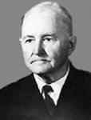
Алексей Иванович Куренцов (1896—1975)
Выдающийся советский биолог, энтомолог и биогеограф, доктор биологических наук, профессор, заслуженный деятель науки РСФСР, лауреат Сталинской премии, основатель дальневосточной школы энтомологов.
Основные труды:
«Чешуекрылые Сихотэ-Алиня и вопрос о происхождении его фауны» 1936.
«Что такое маньчжурская фауна» 1952.
«Вопросы зоогеографии южных частей Дальнего Востока» 1959.
«Западная граница маньчжурской фауны на Амуре» 1960.
«Зоогеография Приамурья» 1965.
«Зоогеография Дальнего Востока СССР на примере распространения чешуекрылых – Rhopalocera» 1974.
Место работы: | Лаборатория энтомологии Биолого-почвенного института ДВФ АН СССР (Владивосток)

Slide 13
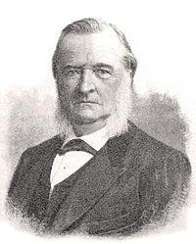
Карл Ива́нович Максимо́вич (11 [23] ноября 1827- 4 [16] февраля 1891)
Русский ботаник, академик Санкт-Петербургской академии наук.
Положил начало изучению флоры
Дальнего Востока и Японии русскими ботаниками.
Основные работы — по систематике цветковых растений. Ознакомил учёный мир со своеобразной растительностью обширного Приамурского и Уссурийского края.

Slide 14
Интернет ресурсы:
http://ru.wikipedia.org/
http://www.rulex.ru
http://www.kmslib.ru/kraevedenie/poyarkov
http://ostrog.ucoz.ru/pervoprohodcy/0_39.htm

